Slide 1











作品名稱：台北市區域醫療資源整合平台
組員:劉俊吾 魏暐哲 溫柏誠 張祐嘉

Slide 2



現況
各診所的掛號系統獨立運作
民眾無法快速知道附近診所的排隊情況
看診人潮集中會平均降低看診效率

Slide 3
目標
做出一個系統LINE BOT可以整合不同的資訊
搜尋區域內診所的資訊
各診所看診情況(排隊/掛號情況)
診所分類(醫療項目)

Slide 4
系統特色
頁面清晰易懂
資訊更新快速
操作便利

Slide 5
使用對象
1. 不熟悉使用3C的長者們
2. 全體人民

Slide 6
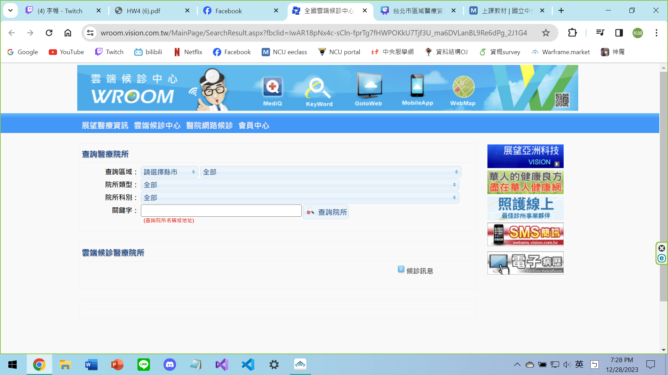
資料來源
https://wroom.vision.com.tw/MainPage/SearchResult.aspx?fbclid=IwAR07o4qbuvCd-l3YIaldTnprH_MJRVn1j_T6N6pDLGq7IegmOyv50WS9eAM

Slide 7
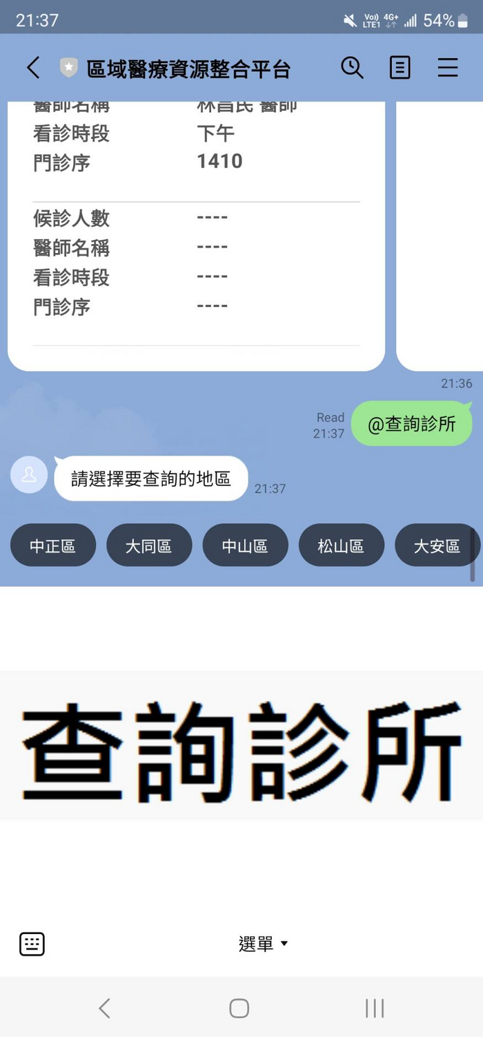
介面 & 操作方法
1.點選圖文選單中的查詢診所

Slide 8
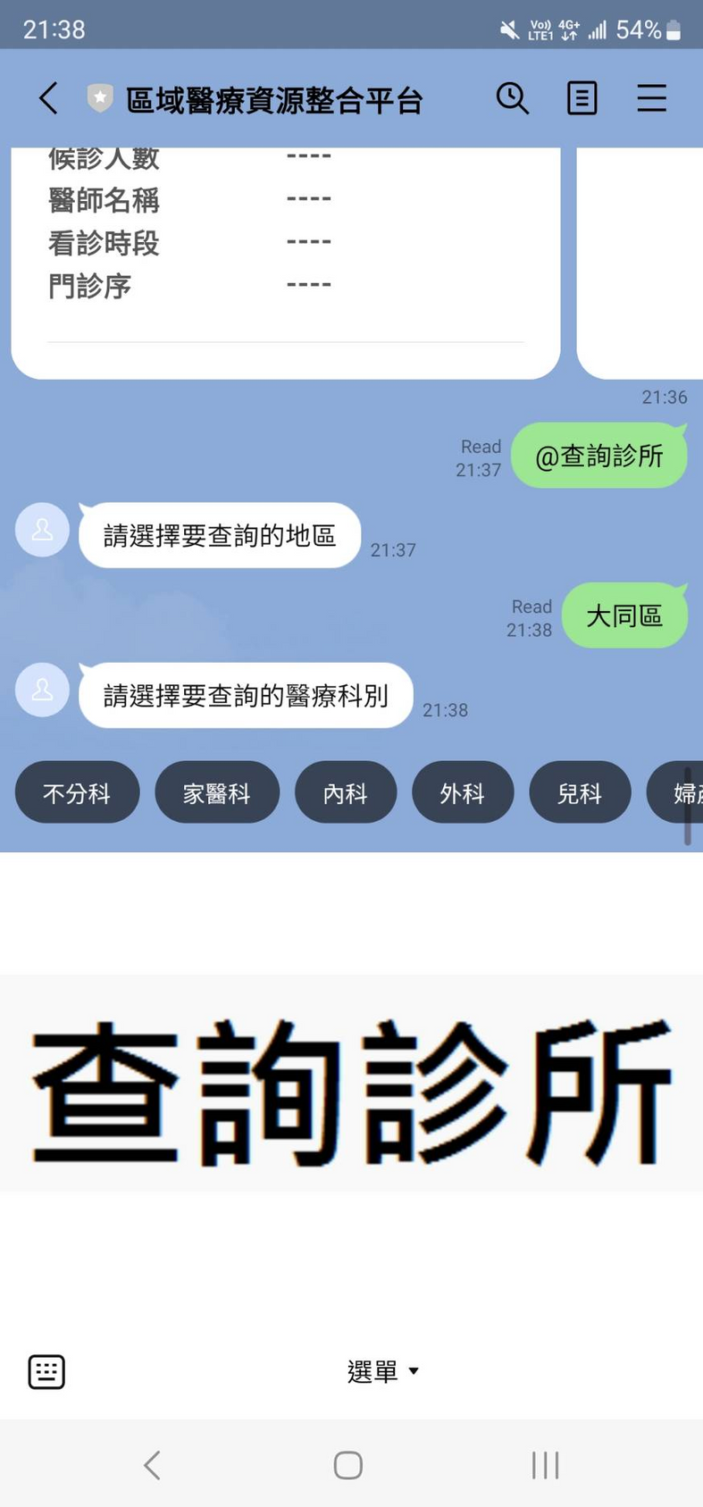
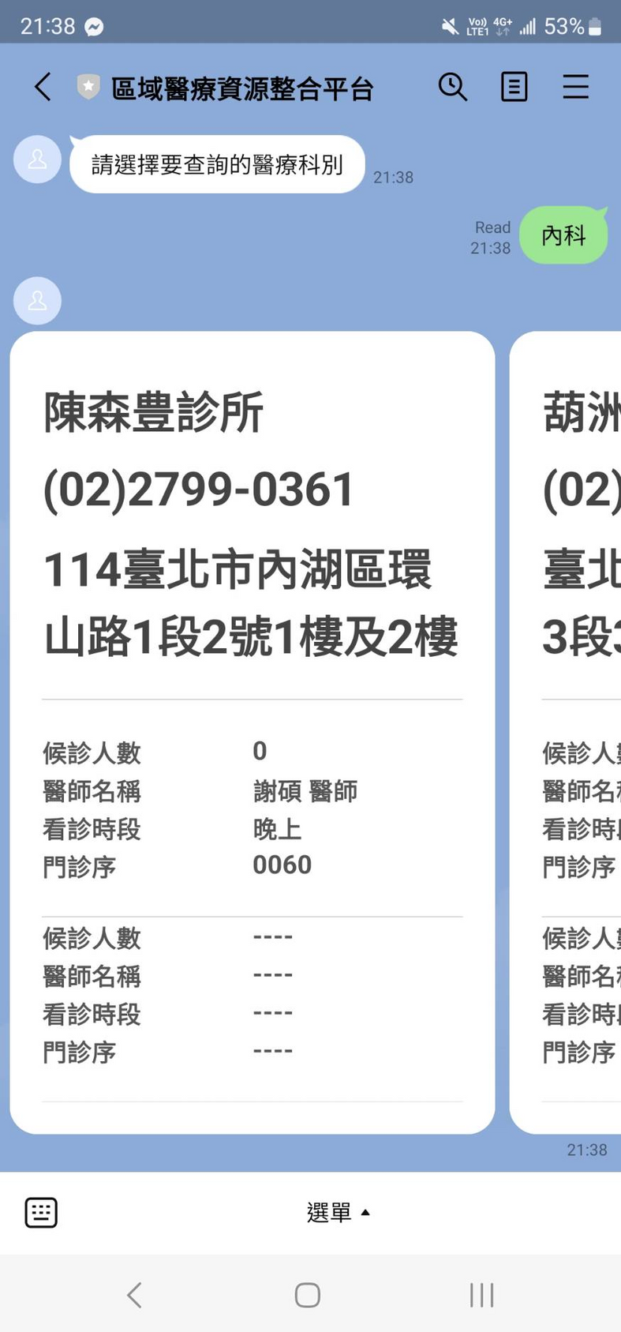
介面 & 操作方法
2.點選欲查詢的區域
3.點選欲查詢的科別

Slide 9
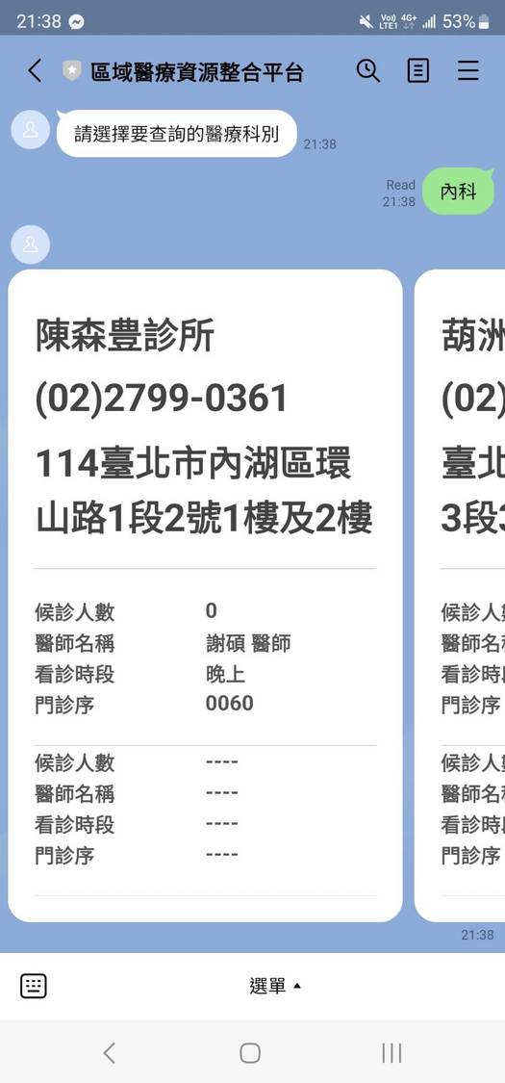
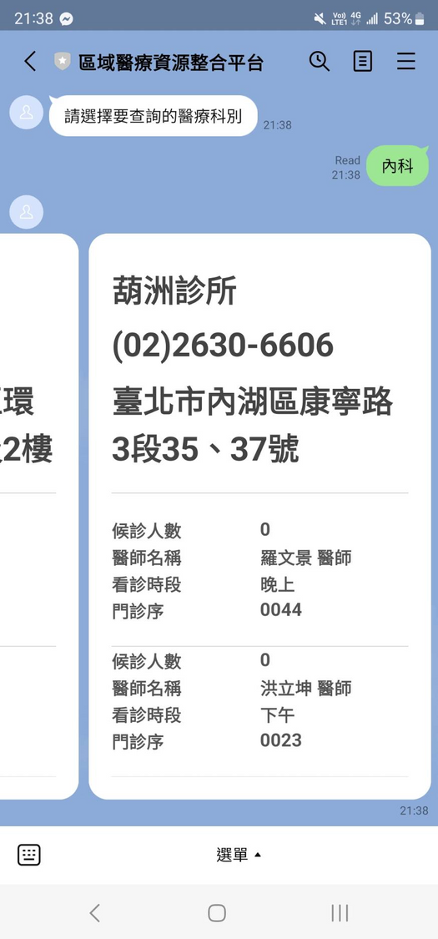
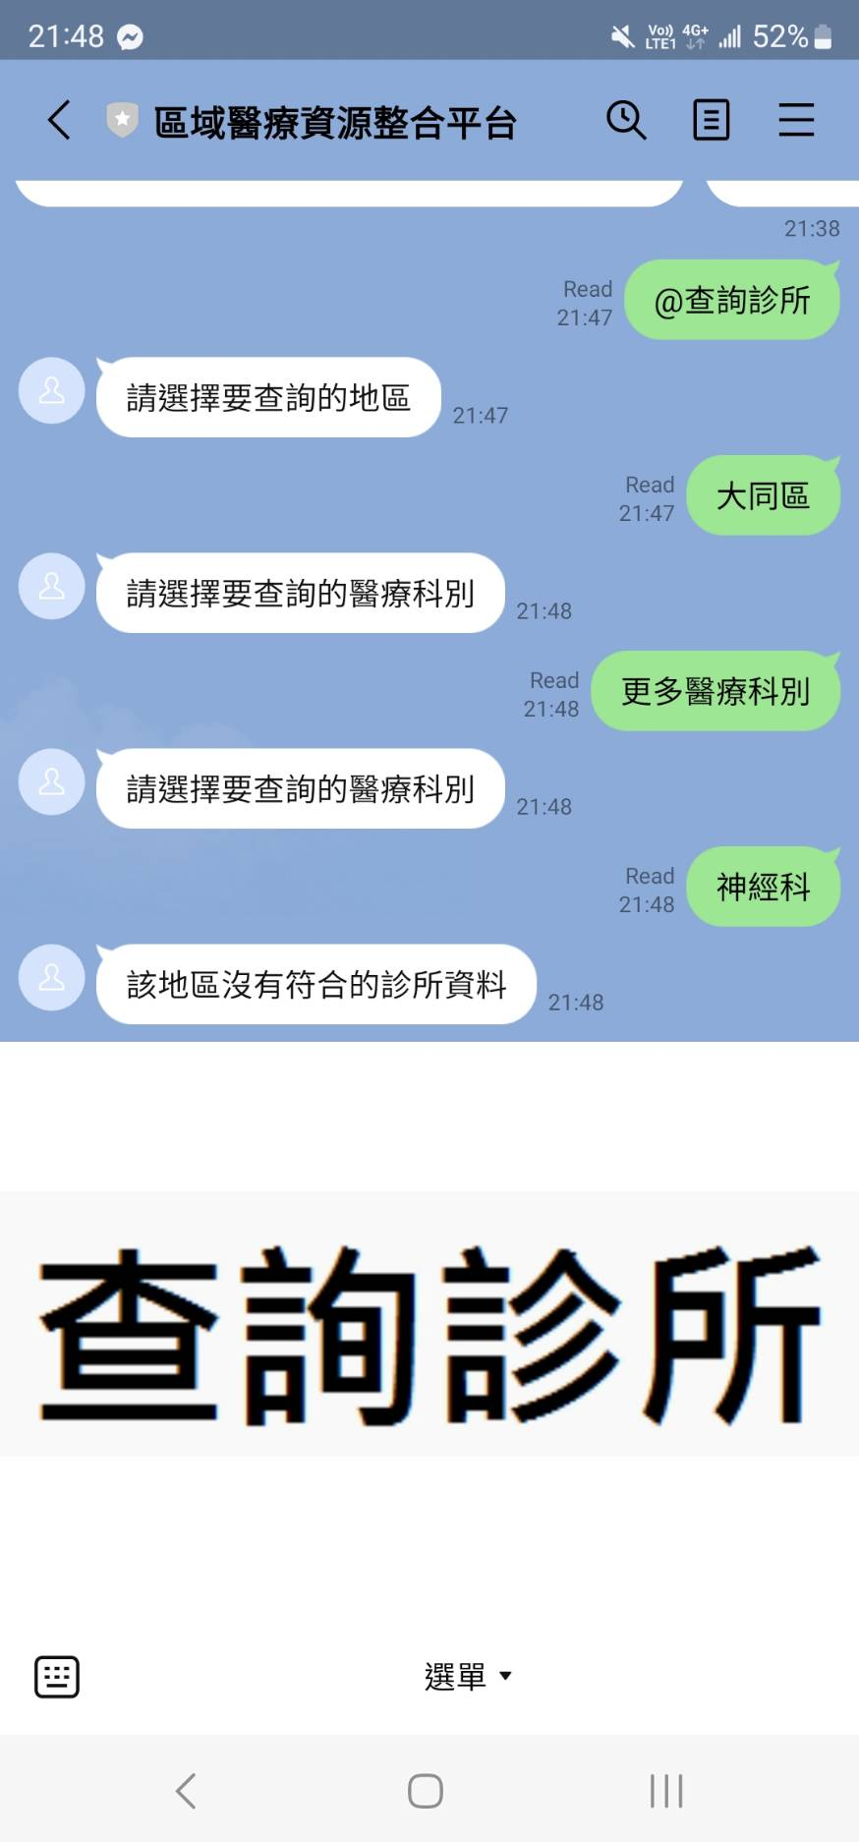
介面 & 操作方法
若該地區沒有該科別的資料，輸出錯誤訊息
4.查看結果

Slide 10
開發工具與技術
爬蟲
Python 3.12.0
Selenium

Slide 11
開發工具與技術
line bot
Python 3.12.0
ngrok
LINE Developer

Slide 12
遇到的困難
候診資訊不齊全
網頁格式不一造成爬蟲不便
爬蟲失敗

Slide 13
未來展望
希望候診資訊更齊全

Slide 14
謝謝大家

